Slide 1
边缘检测

Slide 2


边缘检测
1.简介
边缘检测是基于灰度突变来分割图像的常用方法，其实质是提取图像中不连续部分的特征。
边缘检测算法本质上就是一种滤波算法，区别在于滤波器的选择，其与滤波的规则是一致的。为了理解边缘检测算子，我们引入梯度这个概念，梯度在数字图像处理领域可以理解为像素灰度值变化速度，但在数字图像处理中，实际的应用是不需要求导的，只需要进行简单的加减运算。
几种基本的边缘检测滤波器：sobel、prewitt、roberts算子。
问题：直接使用基本的边缘算子求得的边缘图存在很多问题，如噪声污染没有被排除、边缘线太过粗宽等。
水平梯度与垂直梯度sobel算子

Slide 3
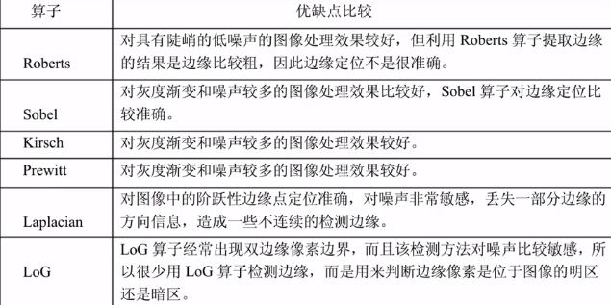
边缘检测
常见的边缘检测算子

Slide 4
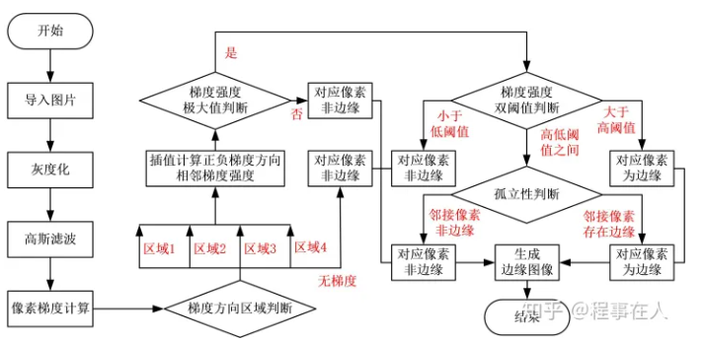
边缘检测
为使边缘检测能有更好的效果，本次实验主要使用的边缘检测算法流程如下：
1.高斯滤波
2.使用sobel算子计算梯度
3.非极大值抑制
4.阈值滞后处理
5.孤立弱边缘抑制

Slide 5
边缘检测
1.高斯滤波
高斯滤波算法是一种去除高频噪声的常用方式，通俗的讲，高斯滤波就是对整幅图像进行加权平均的过程，每一个像素点的值都是由其本身和邻域内的其他像素值经过加权平均后得到的。高斯滤波的原理是根据待滤波的像素点及其邻域点的灰度值按照高斯公式生成的参数规则进行加权平均。
作用：
通过滤波来提取图像特征，简化图像所带的信息作为后续其他图像处理。
为适应图像处理的需求，通过滤波消除图像数字化时混入的噪声。
思考：其他的滤波器效果如何呢？

Slide 6
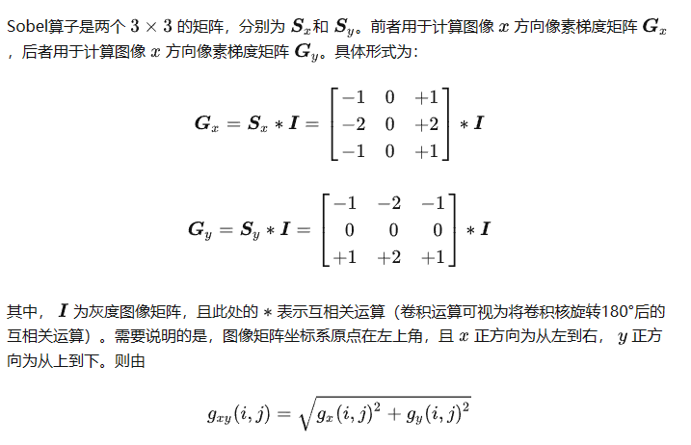
边缘检测
2.计算梯度

Slide 7
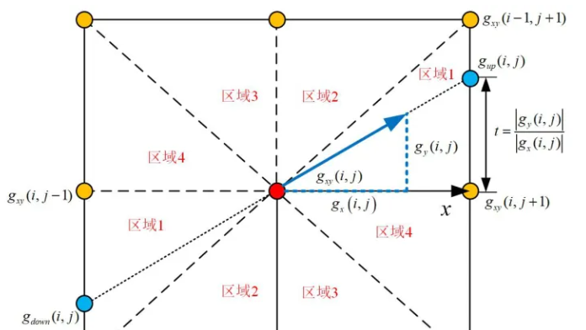
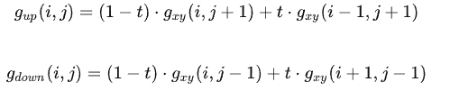
边缘检测
3.非极大值抑制
上一步得到的梯度图像存在边缘粗宽、弱边缘干扰等众多问题，现在可以使用非极大值抑制来寻找像素点局部最大值，将非极大值所对应的灰度值置0，极大值点置1，这样可以剔除一大部分非边缘的像素点，因此最后生成的图像应为一副二值图像，边缘理想状态下都为单像素边缘。
在每一点上，领域中心 x 与沿着其对应的梯度方向的两个像素相比，若中心像素为最大值，则保留，否则中心置0，这样可以抑制非极大值，保留局部梯度最大的点，以得到细化的边缘。
也就是gxy>gup且gxy>gdown

Slide 8
边缘检测
4.阈值处理
经过以上三步得到的边缘质量已经很高了，但是还是存在许多伪边缘
这里采用双阈值法处理。定义一个高阈值和一个低阈值。梯度强度低于低阈值的像素点被抑制，不作为边缘点；高于高阈值的像素点被定义为强边缘，保留为边缘点；处于高低阈值之间的定义为弱边缘，留待进一步处理。
5.孤立弱边缘抑制
通常而言，由真实边缘引起的弱边缘像素点将连接到强边缘像素点，而噪声响应则未连接。通过查看弱边缘像素及其8个邻域像素，可根据其与强边缘的连接情况来进行判断。一般，可定义只要其中邻域像素其中一个为强边缘像素点，则该弱边缘就可以保留为强边缘，即真实边缘点。

Slide 9
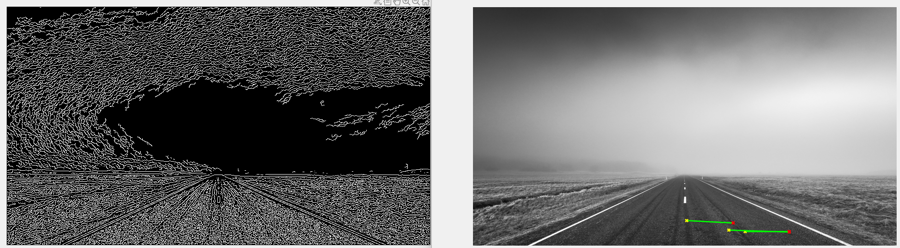
边缘检测
不作4，5两步处理的边缘检测图像

Slide 10
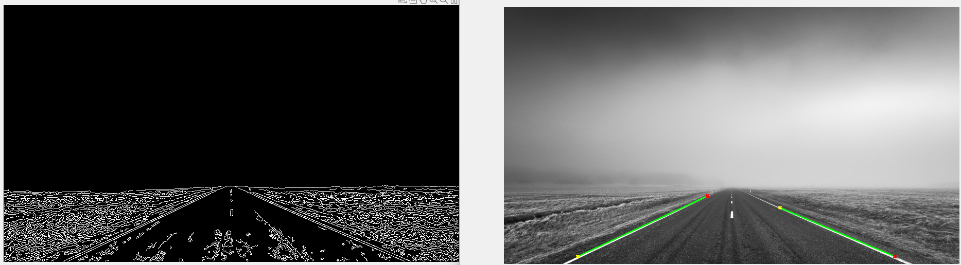
边缘检测
作4，5两步处理的边缘检测图像

Slide 11
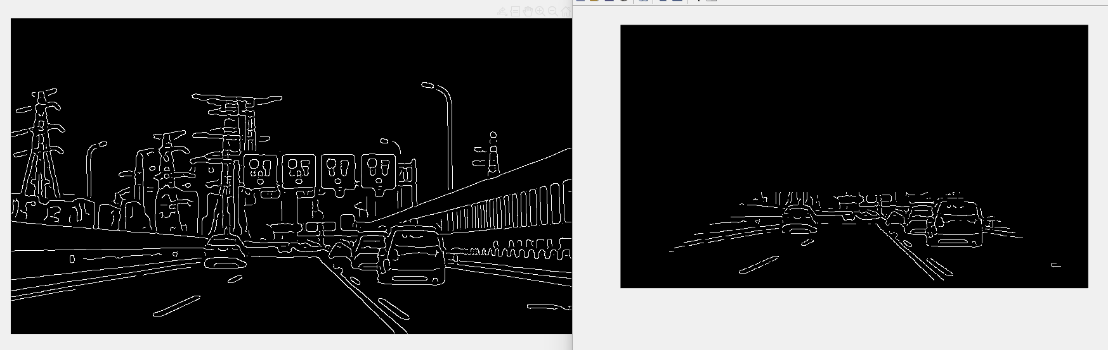
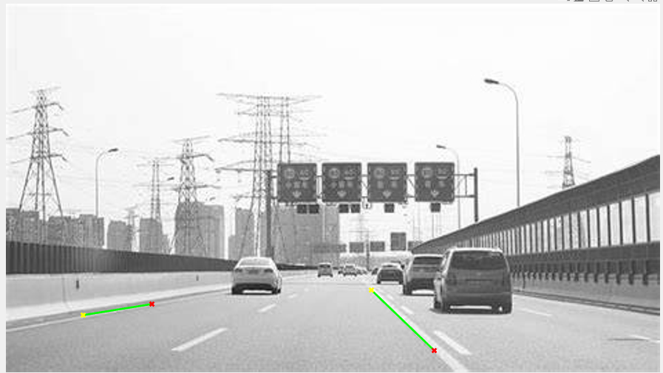
边缘检测
蒙版处理——减少冗余信息
可以用ginput函数找一个合适的或者是通用的蒙版顶点，利用poly2mask进行生成
这里展示的是较为通用的汽车视觉蒙版（但可见这里还是有很多多余信息，如何挑选蒙版得看摄像机的位置）

Slide 12
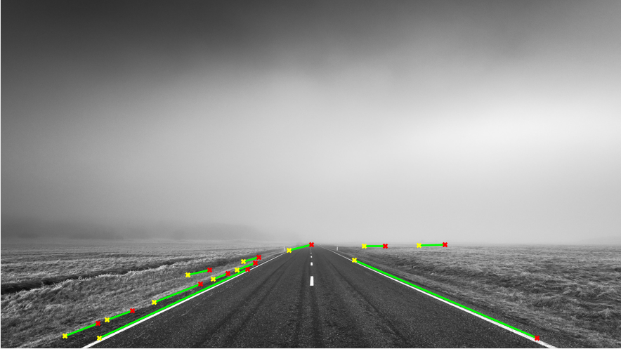
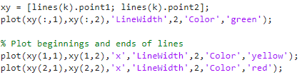
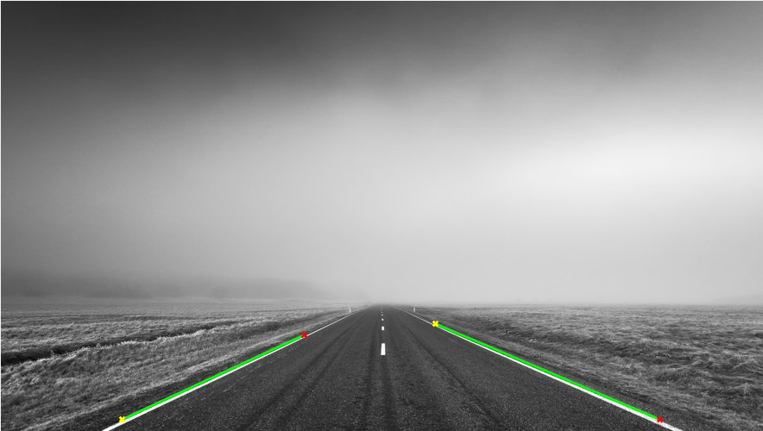
边缘检测
霍夫变换找直线
利用霍夫变换函数，将生成的直线画出
示例:
利用先验知识，筛选直线，如车道线的长度，斜率等
将无用的边缘直线筛除
这里的长度是指像素长度

Slide 13
总结
感谢聆听
Notes:
如果要实现SLAM,也就是自动建图的话，有很多的方法，最简单的就是在地图上生成随机点，在地图配置文件中允许小车探索陌生的位置，就可以实现基础的SLAM自动建图了。这就是我的展示，谢谢大家

